Slide 1
Unser Klassenzimmer

Slide 2

das Bild

Slide 3

das Buch

Slide 4
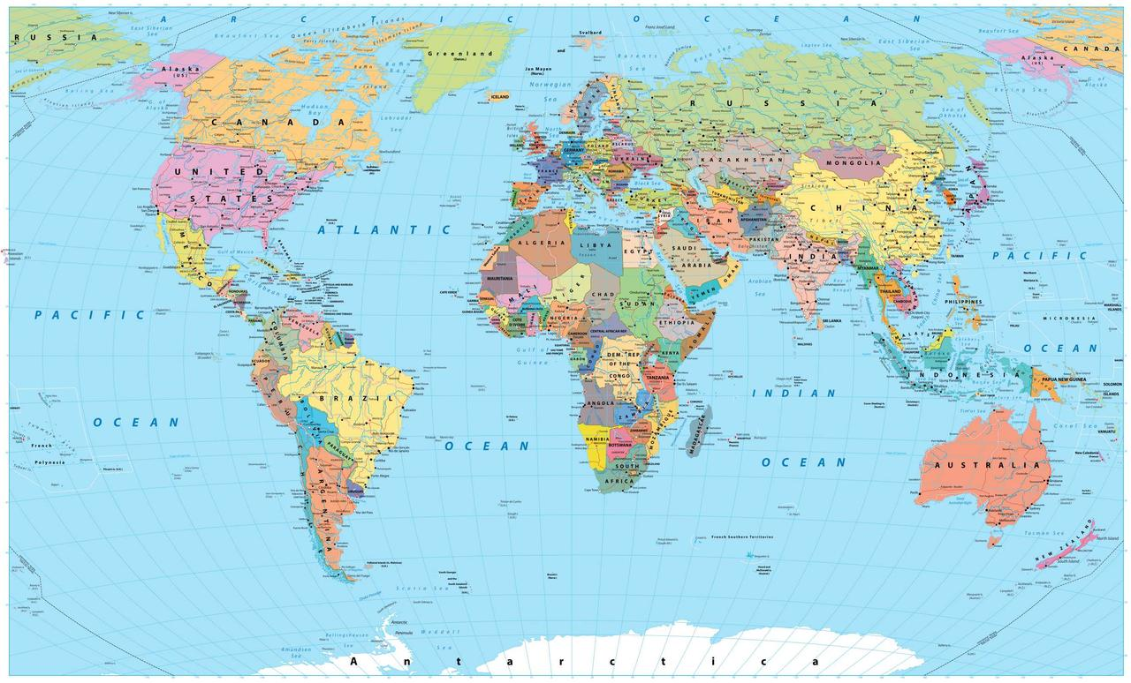
die Karte

Slide 5
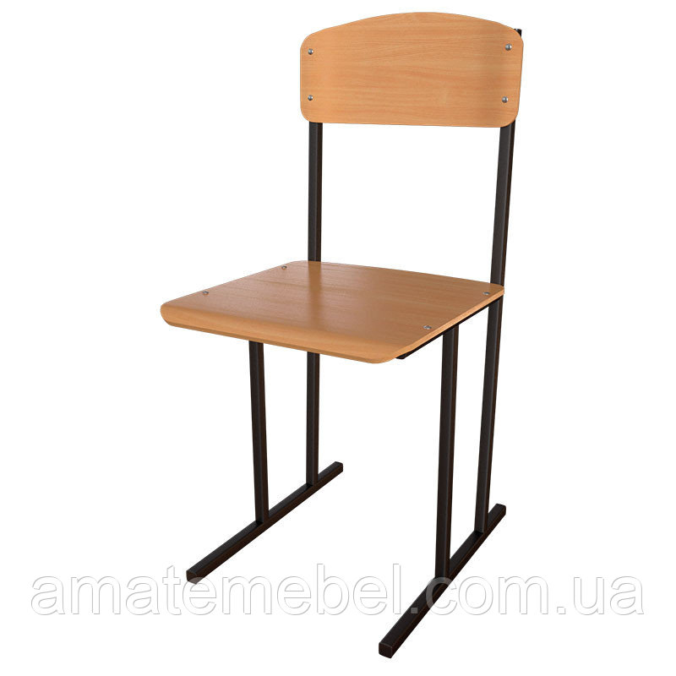
der Stuhl

Slide 6
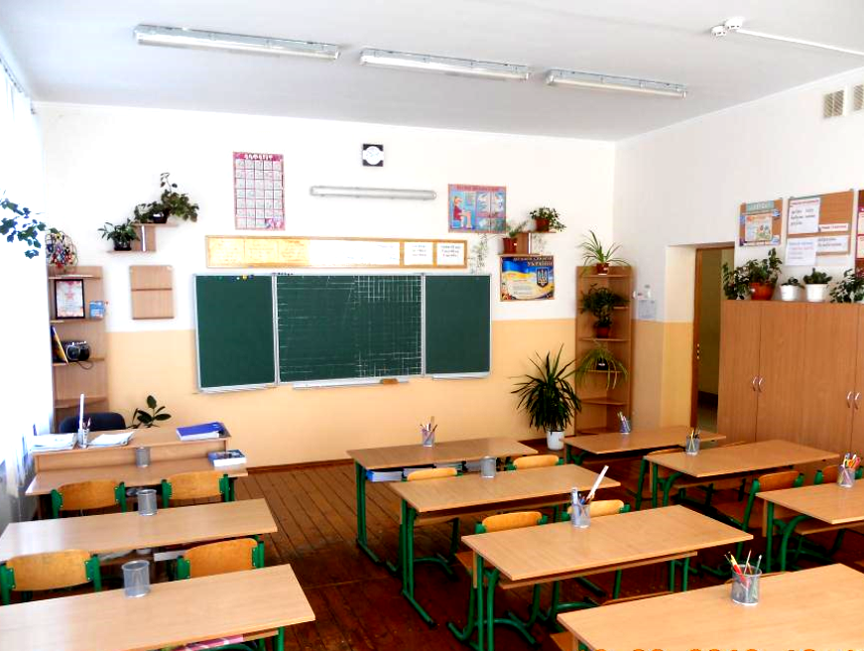
das Klassenzimmer

Slide 7
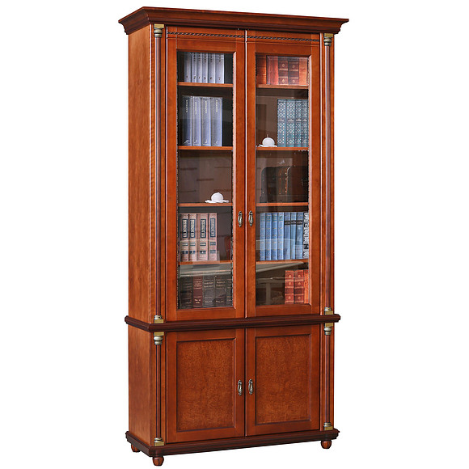
der Bücherschrank

Slide 8
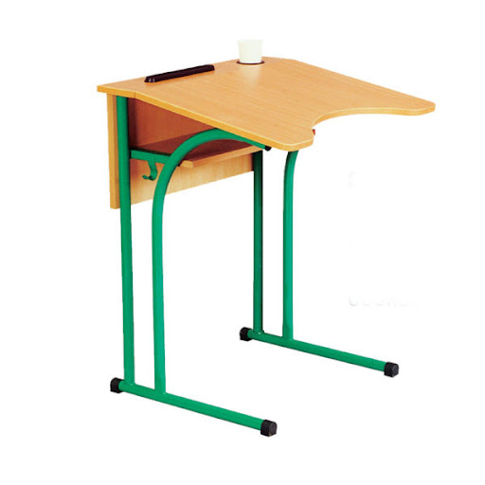
die Bank

Slide 9
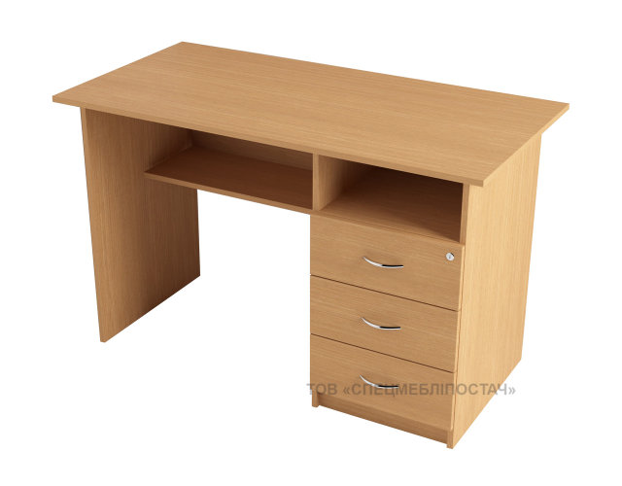
der Tisch

Slide 10
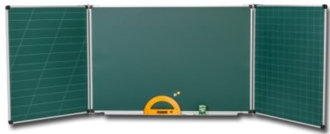
die Tafel

Slide 11
rot
grün
gelb
braun
weiß
schwarz
blau
grau

Slide 12
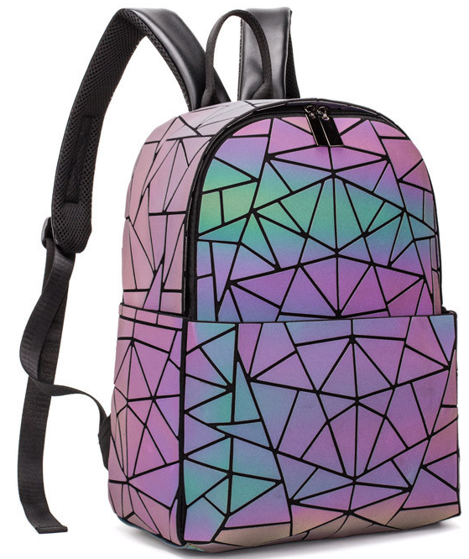
der Rucksack

Slide 13

das Heft
die Hefte

Slide 14
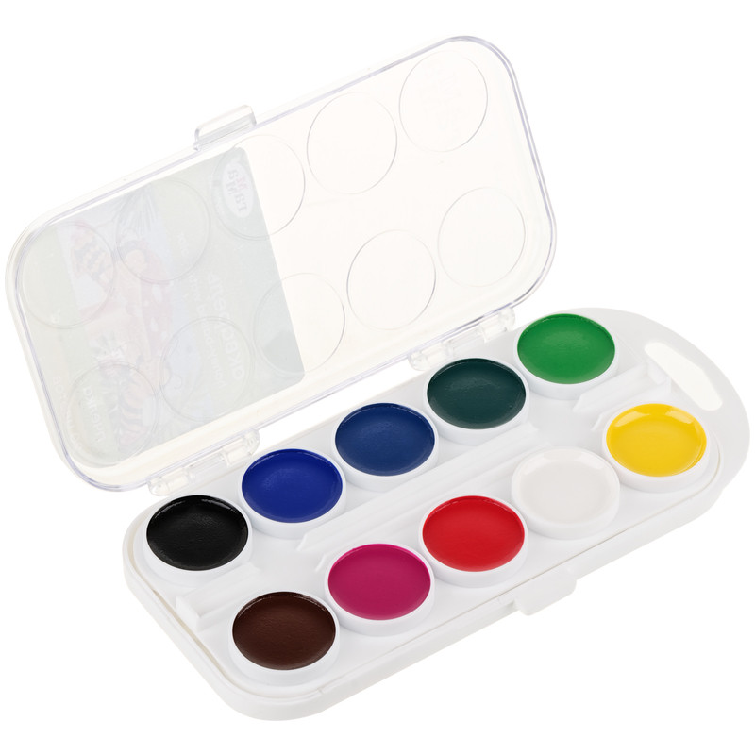
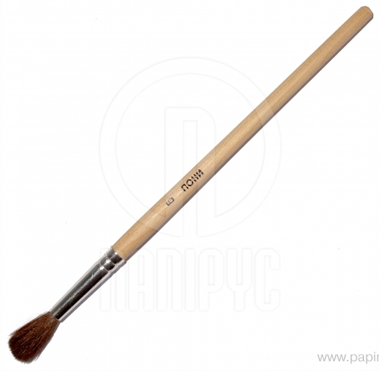
die Farben
der Pinsel

Slide 15
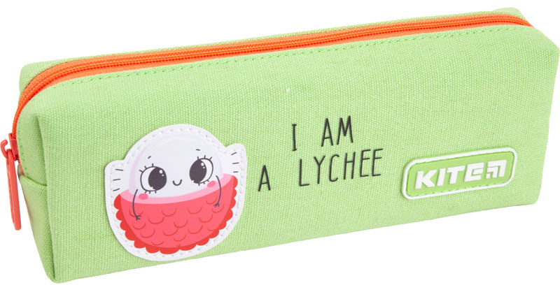
das Mäppchen

Slide 16
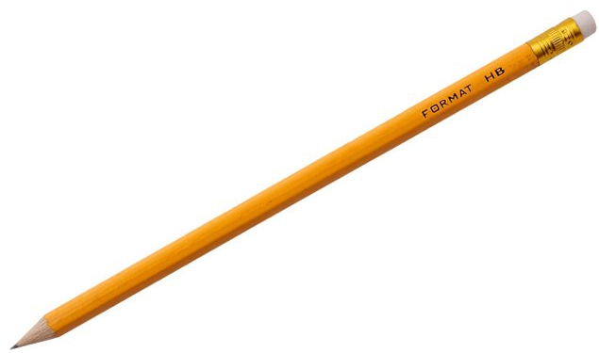

der Kuli
der Kugelschreiber
der Bleistift

Slide 17
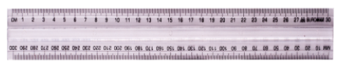
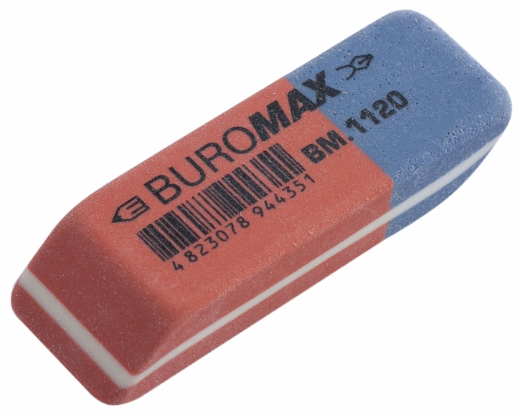
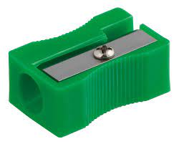
das Lineal
der Radiergummi
der Anspitzer

